Slide 1
C# SQL 프로그램
: C# SQL 수업 과제

Slide 2

CONTEXT
001
001
프로젝트 개요
002
프로젝트 목표
003
고객 요구 사항
004
제작 일정
005
질의응답
005
시연
005
소스 코드 설명

Slide 3
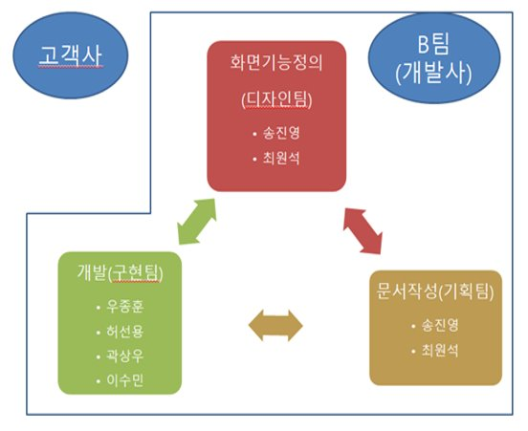
목차

Slide 4
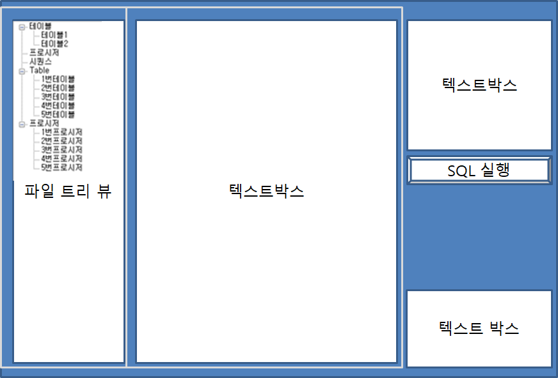
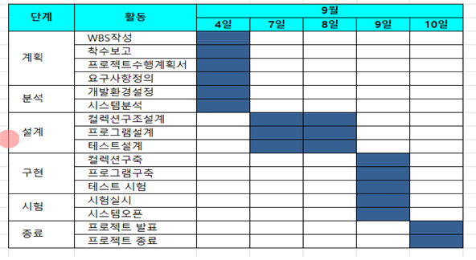
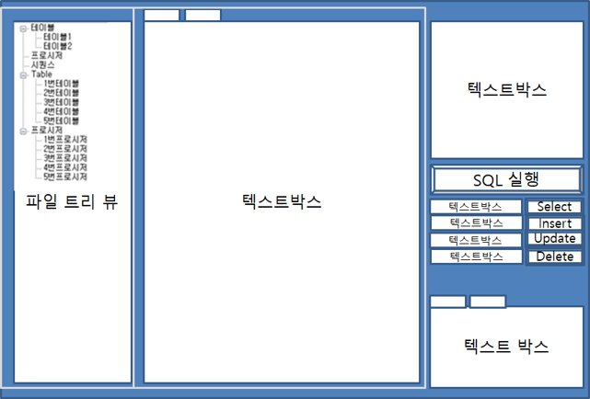
목차
프로젝트 수행조직도
고객 요구사항
제작 일정
프로젝트 구성도
GitHub 활용
화면구성
시연
간단한 소스 설명
QnA

Slide 5
목차
프로젝트 수행조직도
고객 요구사항
제작 일정
프로젝트 구성도
GitHub 활용
화면구성
시연
간단한 소스 설명
QnA

Slide 6
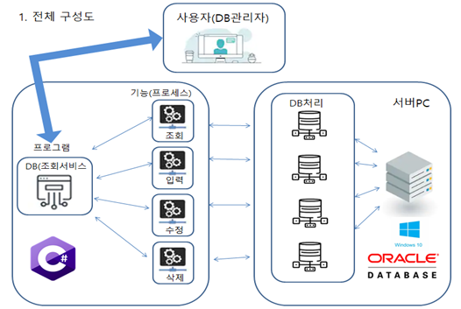
목차
인사
프로젝트 수행조직도
고객 요구사항
제작 일정
프로젝트 구성도
GitHub 활용
화면구성
시연
간단한 소스 설명
QnA

Slide 7
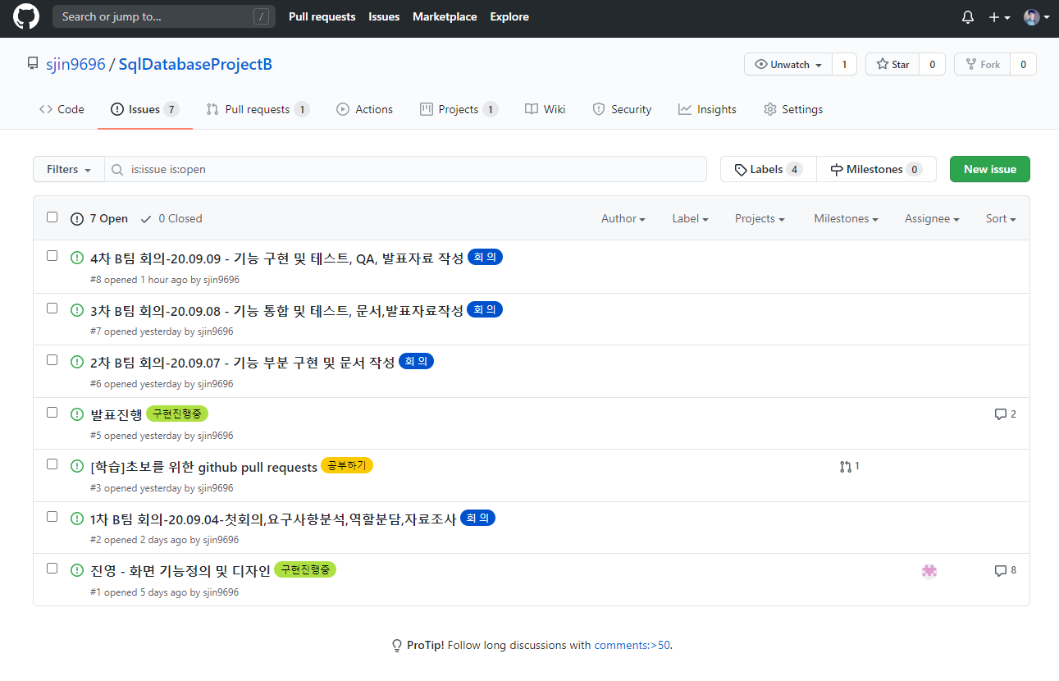
목차
인사
프로젝트 수행조직도
고객 요구사항
제작 일정
프로젝트 구성도
GitHub 활용
화면구성
시연
간단한 소스 설명
QnA

Slide 8
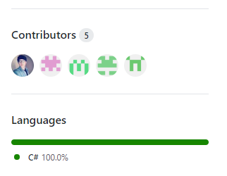
목차
인사
프로젝트 수행조직도
고객 요구사항
제작 일정
프로젝트 구성도
GitHub 활용
화면구성
시연
간단한 소스 설명
QnA

Slide 9
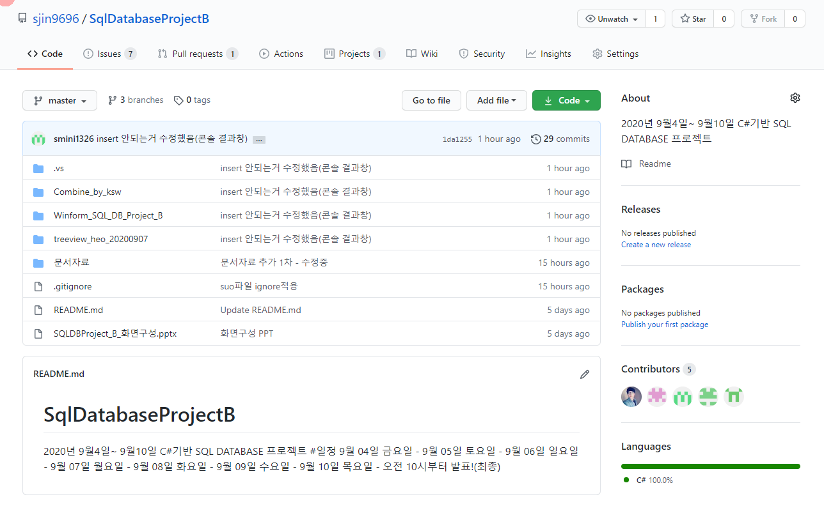
목차
인사
프로젝트 수행조직도
고객 요구사항
제작 일정
프로젝트 구성도
GitHub 활용
화면구성
시연
간단한 소스 설명
QnA

Slide 10
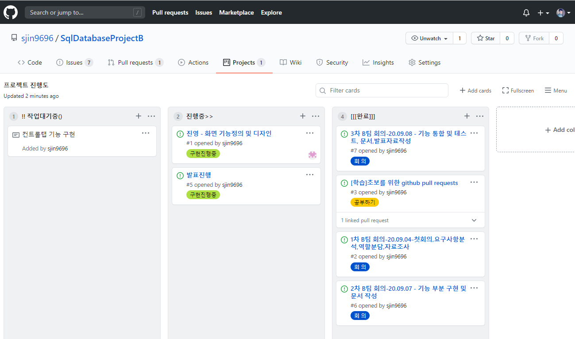
목차
인사
프로젝트 수행조직도
고객 요구사항
제작 일정
프로젝트 구성도
GitHub 활용
화면구성
시연
간단한 소스 설명
QnA

